Slide 1
Vzdelanie pre lepší život
Základná škola, Slovenských dobrovoľníkov 122/7, Žilina
Moderné vzdelávanie pre vedomostnú spoločnosť/Projekt je spolufinancovaný zo zdrojov EÚ

Slide 2
Aktivita 1.3 Rozvoj a overovanie kľúčových kompetencií žiakov na 2.stupni ZŠ
Cieľom aktivity 1.3. je:
umožniť rozvoj žiackych kľúčových kompetencií, schopnosť učiť sa, komunikovať a riešiť nové problémy.
posilniť zdravú rivalitu a samostatnosť žiakov pri riešení problému.
motivovať a vytvárať pozitívny vzťah žiakov k vzdelávaniu na ZŠ a k predmetu matematika, fyzika, telesná výchova , hudobná výchova a k princípom Unesca.
uplatňovať moderné vyuč. metódy a formy práce za účelom zvýšenia efektívnosti výučby, naučiť žiakov pracovať s modernými výukovými technológiami , zabezpečiť kvalitné osvojovanie poznatkov a získavanie zručností
a motivovať žiakov k lepším výchovno-vzdelávacím výsledkom.

Slide 3
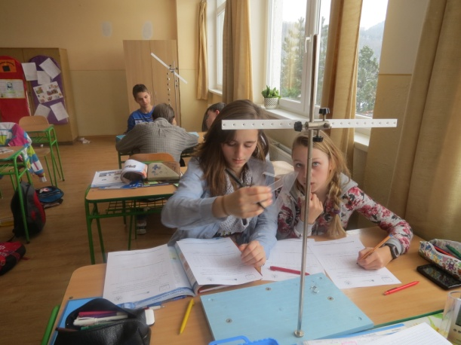
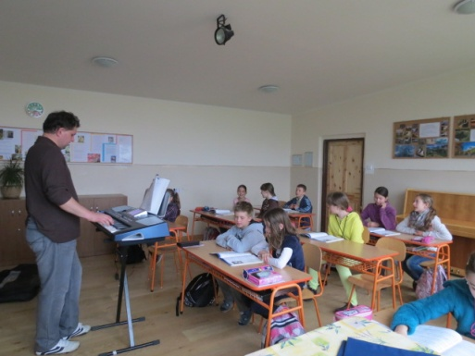
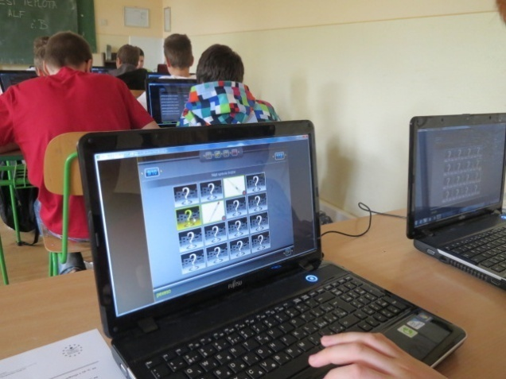
Aktivita 1.3 Rozvoj a overovanie kľúčových kompetencií žiakov na 2.stupni ZŠ
Funkcia aktivity:
Zlepšiť podmienky vzdelávania inováciou didaktických prostriedkov, učebných materiálov a pomôcok a tým zlepšiť vzťah žiakov k predmetu matematika, fyzika, hudobná výchova, telesná výchova a j k vzdelávaniu v týchto predmetoch na 2. stupni ZŠ.

Slide 4
Aktivita 1.3 Rozvoj a overovanie kľúčových kompetencií žiakov na 2.stupni ZŠ
Aktivita bude zameraná na tvorbu nových doplňujúcich učebných materiálov k jednotlivým tematickým okruhom, overovanie vytvorených učebných materiálov v praxi, tvorbu pracovných listov, testov na rozvoj a overovanie kľúčových kompetencií a hodnotenie žiakov.
Realizácia aktivity: Učebné predmety matematika, fyzika, hudobná výchova, telesná výchova na 2. Stupni ZŠ.

Slide 5
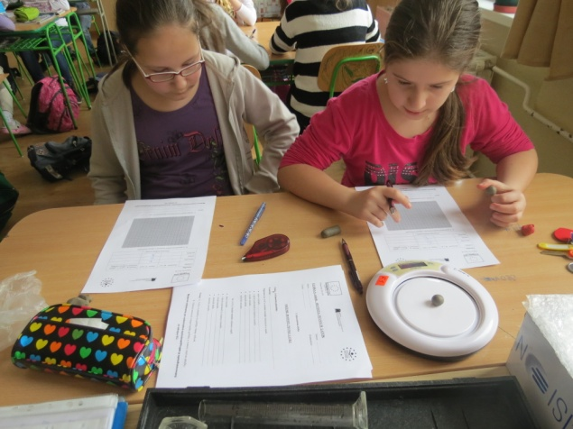
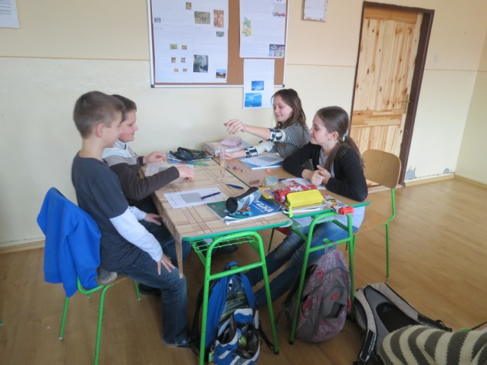
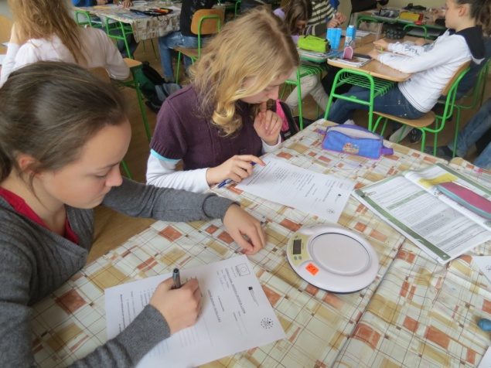
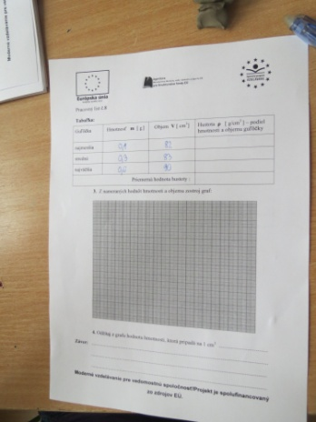
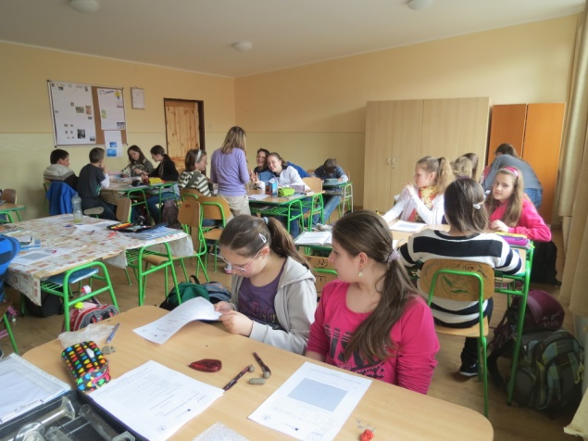
Aktivita 1.3 Rozvoj a overovanie kľúčových kompetencií žiakov na 2.stupni ZŠ
Fyzika – hustota pevných látok 6. ročník

Slide 6
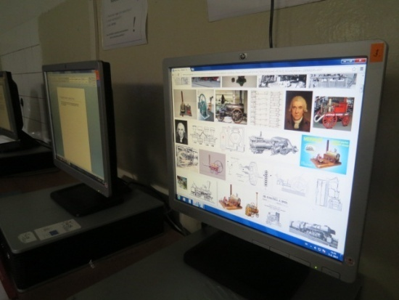
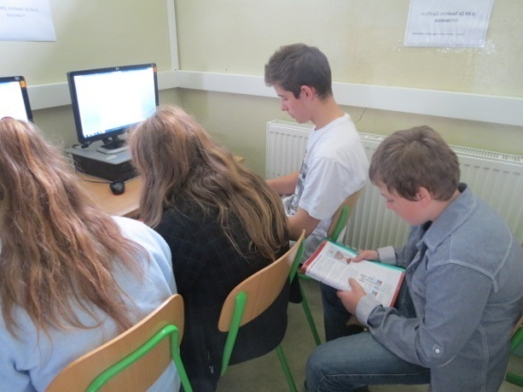
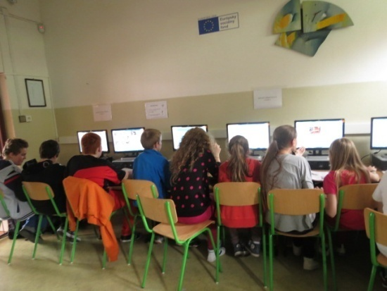
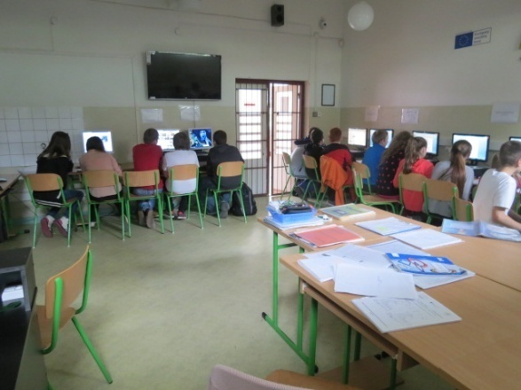
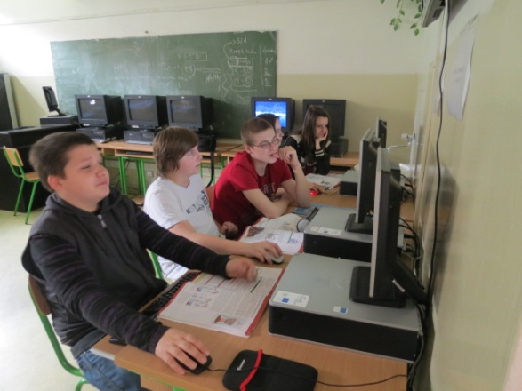
Aktivita 1.3 Rozvoj a overovanie kľúčových kompetencií žiakov na 2.stupni ZŠ
Fyzika – parný stroj 7. ročník

Slide 7
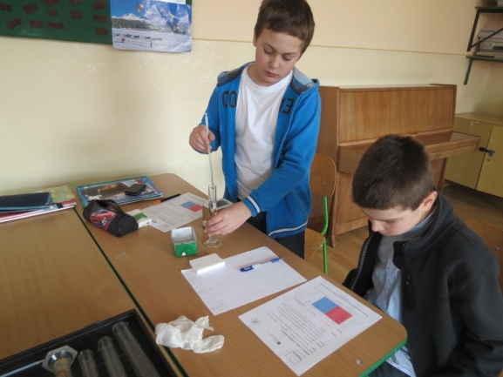
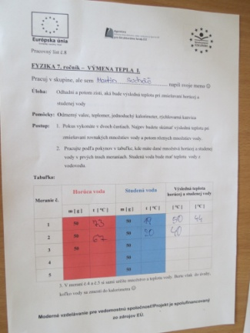
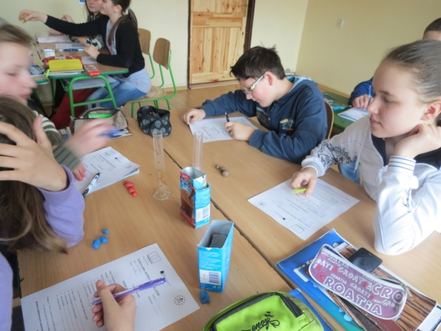
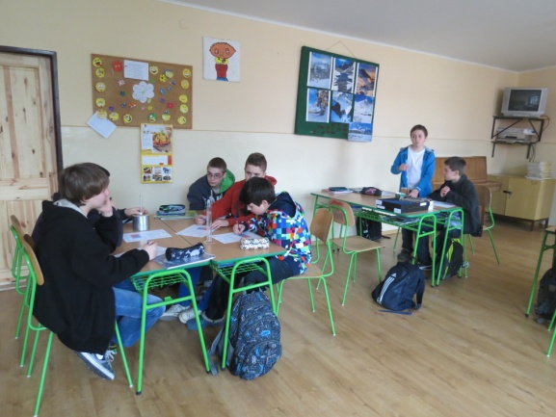
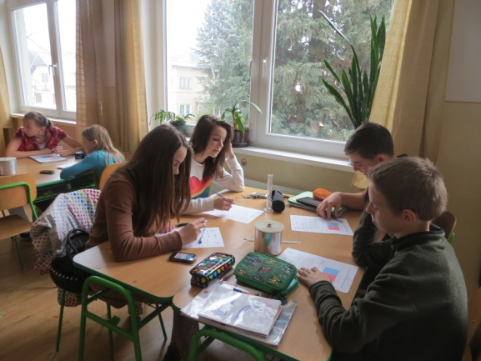
Aktivita 1.3 Rozvoj a overovanie kľúčových kompetencií žiakov na 2.stupni ZŠ
Fyzika – výmena tepla 7. ročník

Slide 8
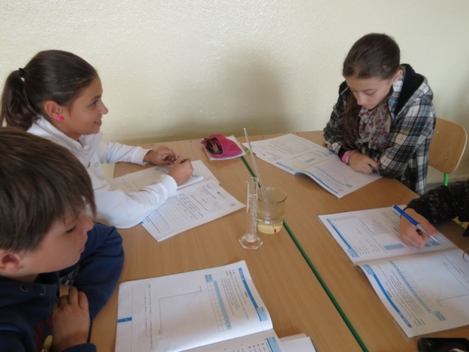
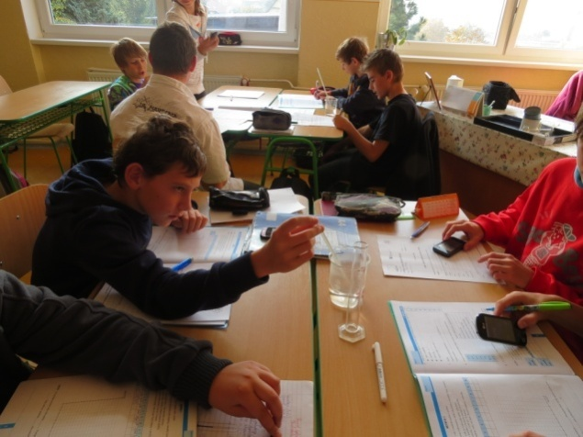
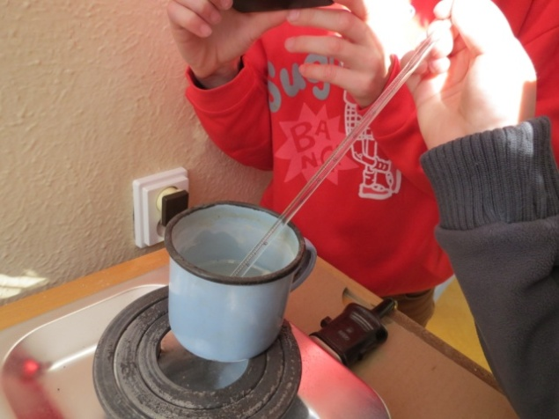
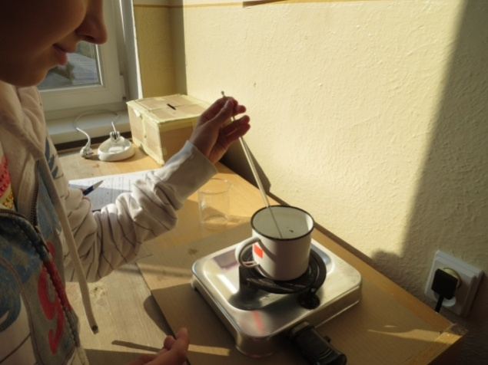
Aktivita 1.3 Rozvoj a overovanie kľúčových kompetencií žiakov na 2.stupni ZŠ
Fyzika – teplo 7. ročník

Slide 9
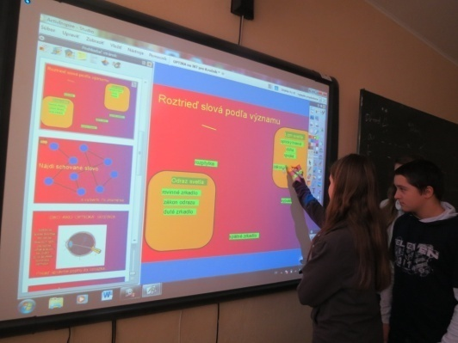
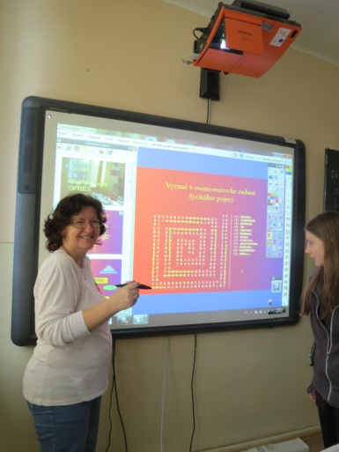
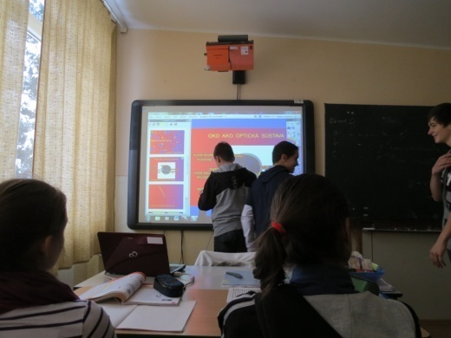
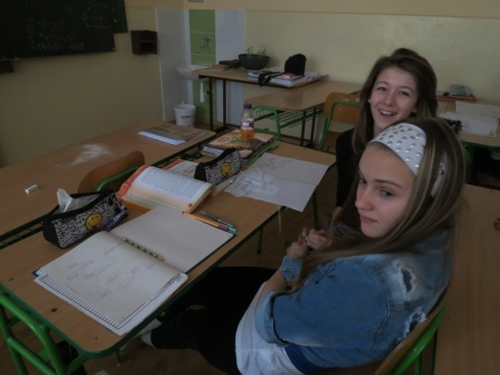
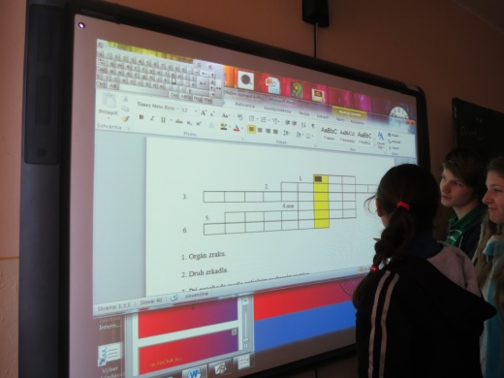
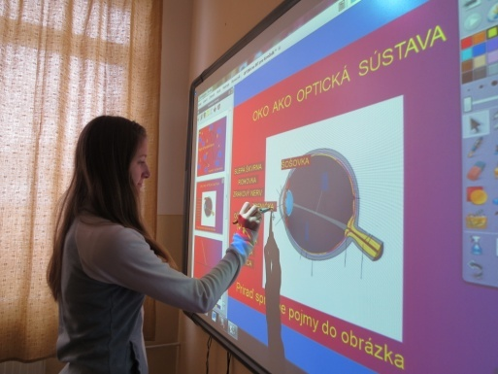
Aktivita 1.3 Rozvoj a overovanie kľúčových kompetencií žiakov na 2.stupni ZŠ
Fyzika – optika 8. ročník

Slide 10
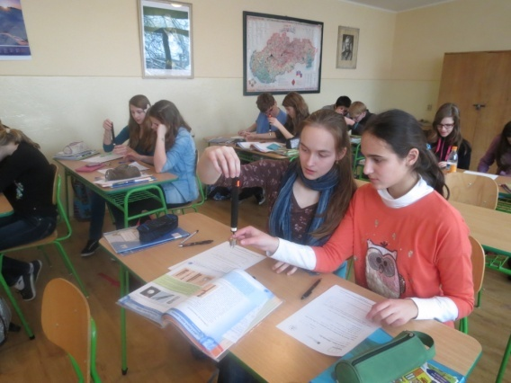
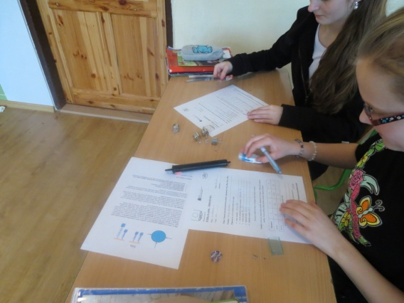
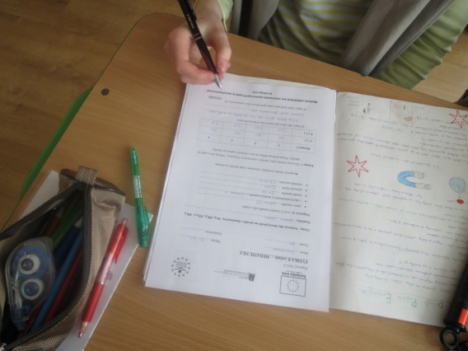
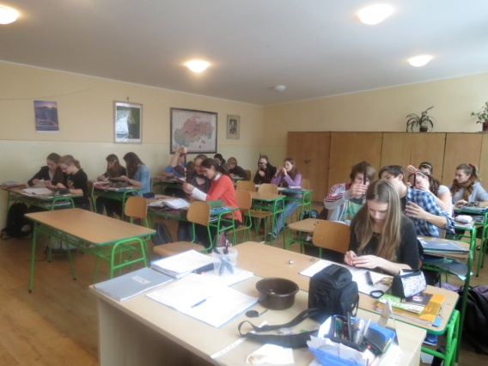
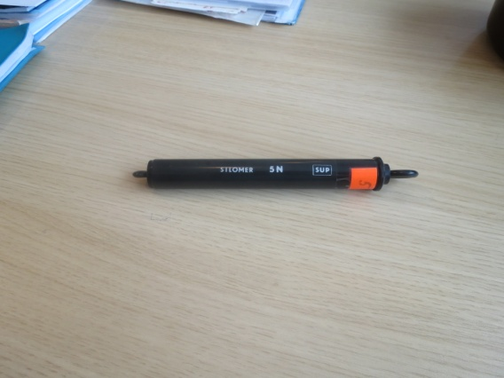
Aktivita 1.3 Rozvoj a overovanie kľúčových kompetencií žiakov na 2.stupni ZŠ
Fyzika – meranie sily 8. ročník

Slide 11
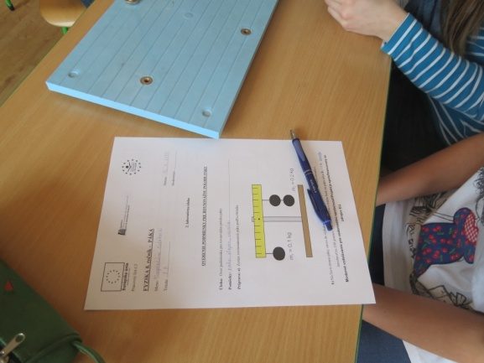
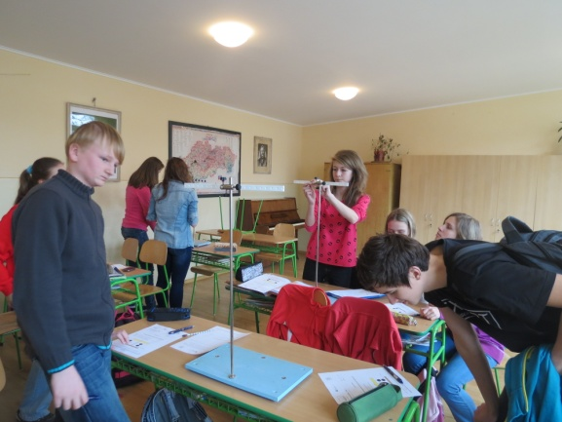
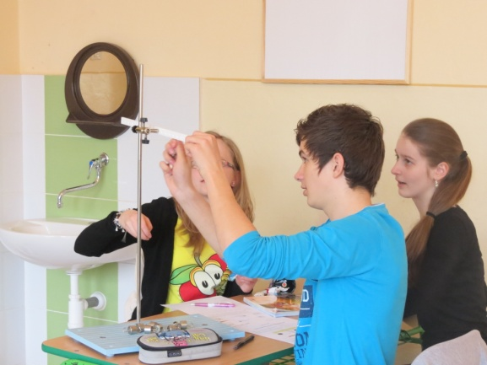
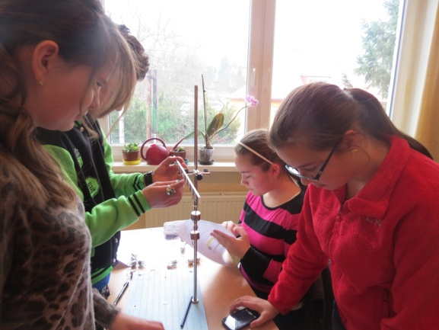
Aktivita 1.3 Rozvoj a overovanie kľúčových kompetencií žiakov na 2.stupni ZŠ
Fyzika – páka 8. ročník

Slide 12
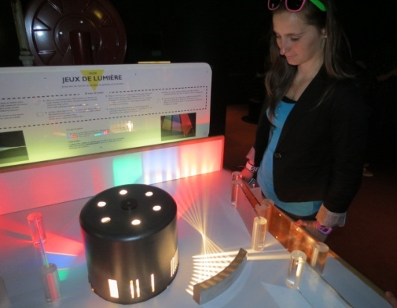
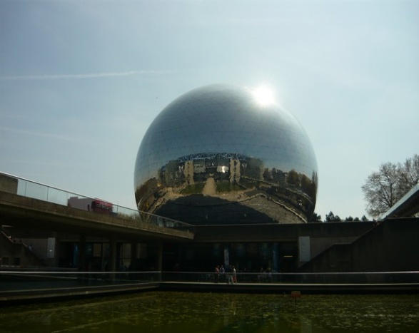
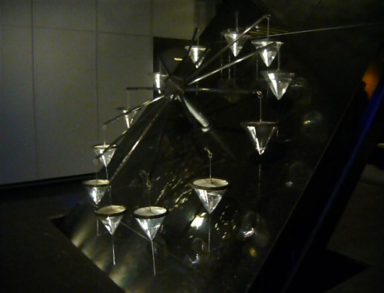
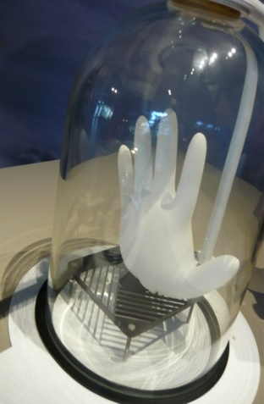
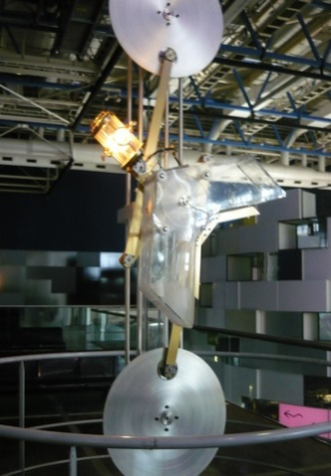
Aktivita 1.3 Rozvoj a overovanie kľúčových kompetencií žiakov na 2.stupni ZŠ
Fyzika – exkurzia Paríž

